Slide 1
La Guerre de Sept Ans
1756-1763

Slide 2
La guerre de sept Ans
La Guerre de Sept Ans est la seule grande guerre qui débute en Am. du Nord.

Slide 3
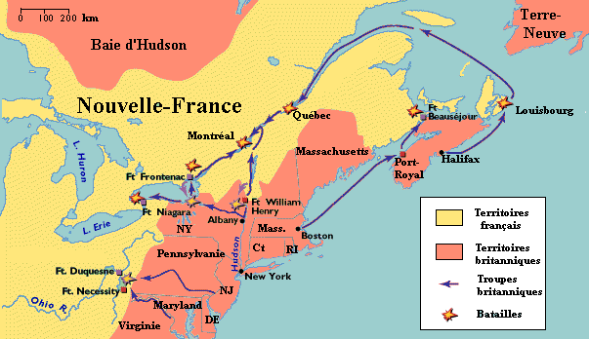

Slide 4
La guerre de sept Ans
La Guerre de Sept Ans est la seule grande guerre qui débute en Am. du Nord.
Elle se répand ensuite en Europe.
Guerre en Amérique du Nord
Guerre en Europe (de Sept Ans)

Slide 5
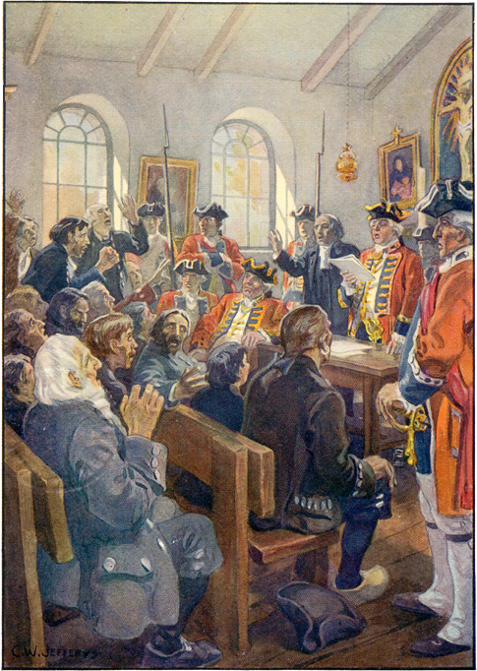
La guerre de sept Ans
Les Britanniques ont peur que les Acadiens aident les Français.
Ils en déportent donc 10 000 sur 13 000 en 1755,

Slide 6
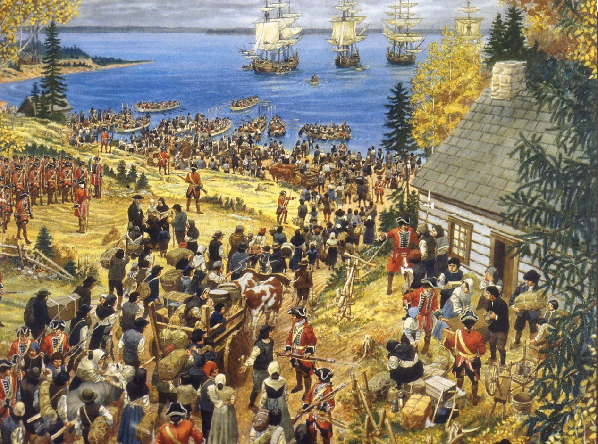
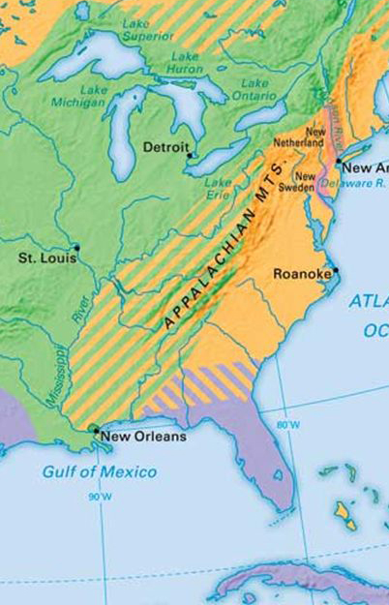
Peinture con-temporaine de la déportation des Acadiens en 1755

Slide 7
La guerre de sept Ans
Les Britanniques ont peur que les Acadiens aident les Français.
Ils en déportent donc 10 000 sur 13 000 en 1755.
Ils les envoient aux Treize colonies et en Europe.

Slide 8
La guerre de sept Ans
Les Brits commettent plus de troupes en Am. du Nord que France.
Ils remportent la bataille la plus importante :
Québec sur les plaines d’Abraham en 1759.

Slide 9
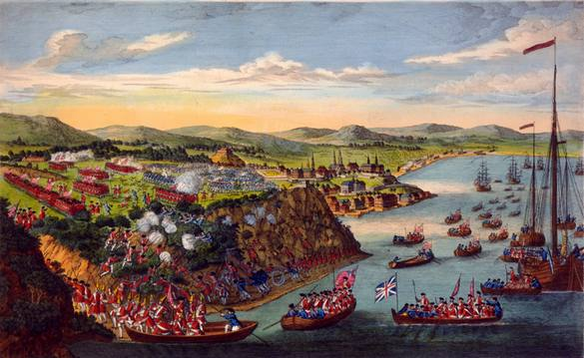
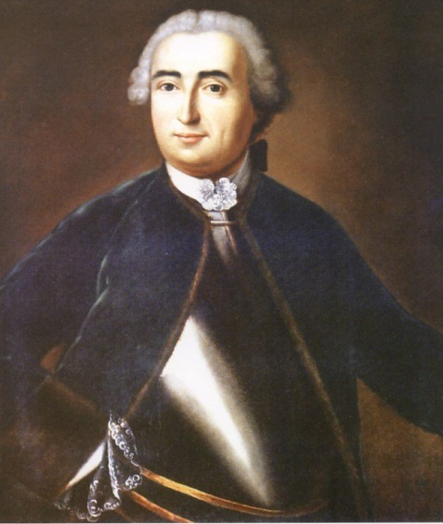

Slide 10
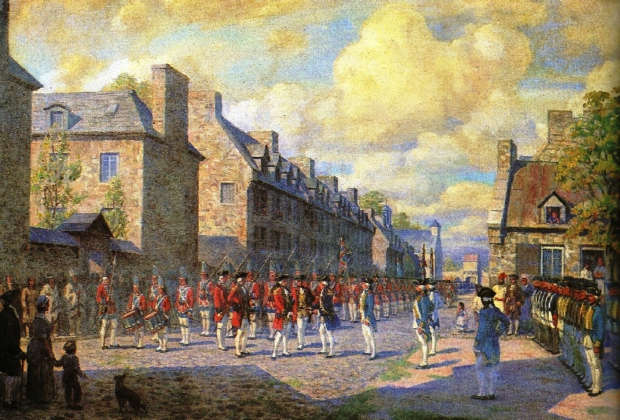
La guerre de sept Ans
Montréal capitule en 1760
sans même livrer le combat.
Mais la guerre continue en Europe pour 3 ans.
Guerre en Amérique du Nord
Guerre en Europe (de Sept Ans)

Slide 11
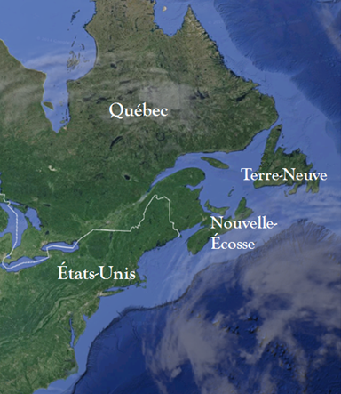
La guerre de sept Ans
Le traité de Paris met fin à la guerre en 1763.
Les Français perdent leurs colonies nord-américaines
sauf St-Pierre et Miquelon.

Slide 12
Vidéo
The Seven Years War –
Crash Course in World History
(12m)
https://www.youtube.com/watch?v=j0qbzNHmfW0

Slide 13
Questions importantes
p.136-137
#1
#3
#4
#6
milice (nf), déporter (v)
Devoirs: p.136-137 sauf Résumé

